Slide 1
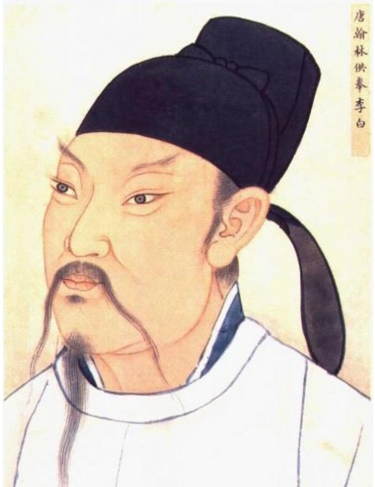
新课导入
猜猜他是谁？
1.他自称“酒中仙”，别人称他为“诗仙”。
2.他豪放不羁，喜欢喝酒作诗，喝酒之后经常诗兴大发，写下许多著名的诗篇。
3.他是最伟大的浪漫主义诗人。
4.他是唐代的“旅游达人”，足迹遍布祖国的名山大川。
5.他十分自信，坚信“天生我才必有用”。
6.相传，他曾让贵妃捧砚力士脱靴。
李白

Slide 2
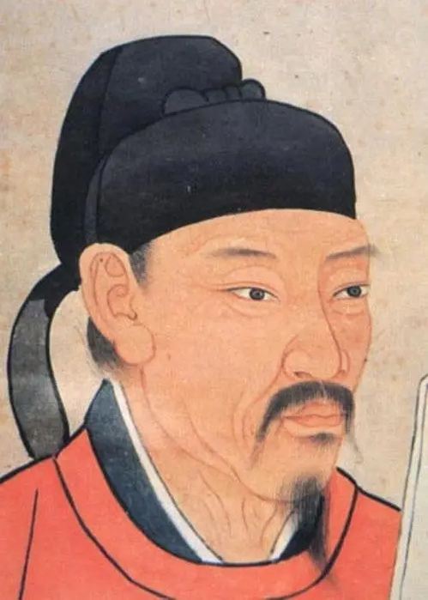
新课导入
猜猜他是谁？
1.他写过诗句“但使龙城飞将在，不教胡马度阴山”。﻿
2.他被称为“诗家夫子”，他写的七绝，无人能敌，因此又被誉为“七绝圣手”。
3.他是盛唐著名的边塞诗人，高适、岑参都是他的好友。
王昌龄
他俩之间有什么关系呢？今天我们就一起来一探究竟吧！

Slide 3
闻王昌龄左迁龙标
遥有此寄

Slide 4
学习目标
1.朗读并背诵诗歌，了解诗歌有关知识，理解诗歌所表达的思想感情。
2.品味诗歌语言，体味诗歌的意境；培养赏读诗歌的能力。
3.培养热爱祖国古代文化知识的思想感情，提高文化品位和审美情趣。

Slide 5
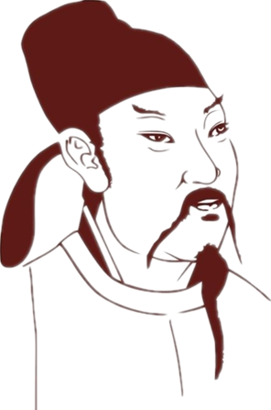
作者介绍
李白(701—762),字太白,号青莲居士，唐朝人。其人爽朗大方，爱饮酒作诗，喜交友。是屈原之后最具个性特色、最伟大的浪漫主义诗人。有“诗仙”之美誉,与杜甫并称“李杜”，或称“大李杜”。有《李太白集》传世。代表作有《静夜思》《望天门山》《望庐山瀑布》等。
李白的诗想象新奇，构思奇特，感情强烈，意境奇伟瑰丽，语言清新明快，气势雄浑，风格豪迈潇洒、豪放飘逸，达到了我国古代浪漫主义诗歌艺术的高峰。

Slide 6

文体知识
绝 句
绝句又称截句、断句、绝诗，是唐代流行起来的一种诗歌体裁，属于近体诗的一种。绝句由四句组成，分为律绝和古绝，其中律绝有严格的格律要求。常见的绝句有五言绝句和七言绝句。

Slide 7
创作背景
王昌龄是盛唐诗坛上一位以写边塞题材为主的著名诗人。他特别擅长写七绝，有七绝圣手的美誉。天宝初年，李白在长安供奉翰林时，与他便有密切的交往。王昌龄一生遭遇坎坷，他的性格与李白的傲岸不羁有着相似之处。
据说李白从天宝年间赐金放还、离京漫游，到扬州时，听到王昌龄被贬龙标尉这个不幸的消息，龙标在当时还很荒凉，李白十分担忧，便题诗抒怀，遥寄给远方的友人。

Slide 8
整体感知
有感情地诵读古诗，读准字音，读出节奏。
闻王昌龄左迁龙标遥有此寄
李白（唐）
杨花落尽/子规啼，
闻道龙标/过五溪。
我寄愁心/与明月，
随君直到/夜郎西。
注释：
杨花：
子规：
龙标：
五溪：
柳絮。
即杜鹃鸟，相传其啼声哀婉凄切。
诗中指王昌龄，古人常用官职或任官之地的州县名来称呼一个人。
是武溪、巫溪、酉溪、沅溪、辰溪的总称，在今湖南省西部。关于五溪所指，尚有争议。

Slide 9
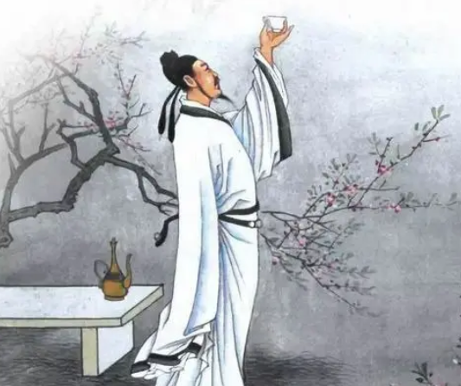
整体感知
查资料，说说你从此诗的标题中知道了哪些信息？
龙标：今湖南黔阳，唐时甚僻。诗中指王昌龄，古人常用官职或任官之地的州县名来称呼一个人。
左迁：古尊右卑左，即贬官。
这首诗是作者为好友王昌龄贬官而作的抒发感愤、寄以慰藉的好诗。

Slide 10

理解诗意
请同学反复朗读诗歌，用自己的话说说诗句的意思。
闻王昌龄左迁龙标遥有此寄
[唐]李白
杨花落尽子规啼，
闻道龙标过五溪。
我寄愁心与明月，
随君直到夜郎西。
柳絮已经落尽，杜鹃鸟在不停的啼鸣，听说你被贬到龙标去了，一路上还要经过五条溪水。
我把这颗为你而忧愁的心，托付给天上的明月，它伴随着你，一直走到夜郎的西边。

Slide 11
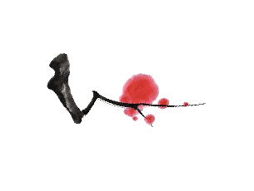
细节探究
杨花落尽子规啼，闻道龙标过五溪。
“杨花”给人漂泊不定之感，暗喻征人前途命运未卜。
“子规”常鸣“不如归去”，借用来关怀友人王昌龄，希望他早日归来。
诗中借用这两种意象来烘托凄凉悲惋的气氛。
点明闻讯的时节是暮春。
“龙标”指王昌龄，古代常用官职或任官之地的州县名来称呼一个人。
“五溪”一词可见王昌龄被贬之地的荒远，路途的艰辛，虽是简单的叙事，但其跋涉之苦以及李白深切关怀之情已力透纸背。
手法：融情于景，借景抒情。

Slide 12

细节探究
次句写景还是叙事？一个“过”字写出了什么？
表明龙标荒远，
友人被贬之偏远、旅途之艰难，
也包含了诗人对友人的牵挂和痛惜之情。

Slide 13
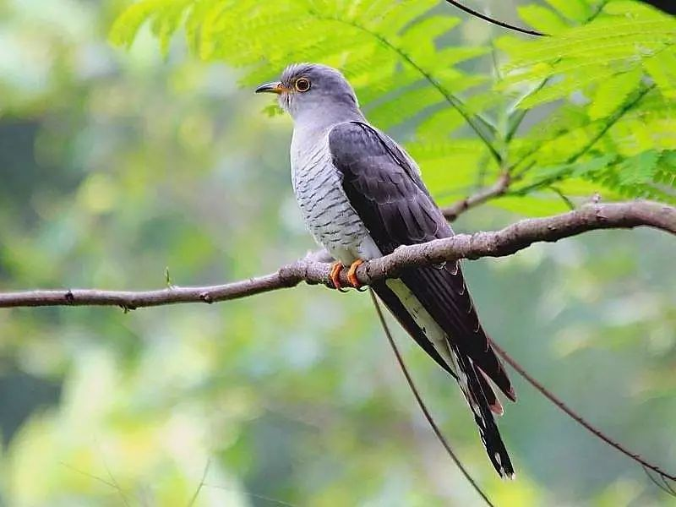
细节探究
说说本诗是如何凸显“愁心”二字的？
诗句“杨花落尽子规啼”体现出“愁心”
因为杨花是百花凋零的暮春景象之一，寓意“漂泊无定”；
“子规”叫声凄惨，好像有一种“不如归去”的意思，营造了一种悲凉、伤感的氛围。

Slide 14

细节探究
诗句“闻道龙标过五溪”运用了哪种表达方式？传达出怎样的情感？
记叙
表达作者惜友之情，友人已经走了，并且受了贬谪而走。
“过五溪”可见迁至荒凉，道路艰难，不写悲痛之语，而悲痛之意已显现，流露出作者被贬友人的深切怀念，为后两句的抒情作铺垫。

Slide 15
细节探究
“我寄愁心与明月，随君直到夜郎西”用了什么手法？表现了诗人怎样的情感？
①拟人修辞，把明月当作使者，表达对友人的同情与关切。
②奇特的想象，把无知无情的明月，想像成善解人意的知心人，把自己对朋友的怀念和同情带到夜郎西。
③情景交融（或以景传情、借景抒情），把明月之景与对朋友的思念之情交融在一起，表达自己对朋友的怀念和同情。

Slide 16
细节探究
诗人为什么满怀愁思呢？
这里既有对老友遭遇的深刻忧虑，也有对当时现实的愤慨不平，有恳切的思念，也有热诚的关怀。王昌龄贬官前为江宁丞，去龙标是由江宁溯江而上的（见傅璇琮《唐代诗人丛考》）；远在扬州、行止不定的诗人自然无法与老友当面话别，只好把一片深情托付给千里明月，向老友遥致思念之忧了。

Slide 17
细节探究
李白诗一个伟大的浪漫诗人，你能从哪些诗句中体现出这种浪漫情怀？
最后两句。诗人与友人虽然远隔千里，但是却能借明月传达对友人的情谊，想想奇特，突破了现实的阻隔，具有浪漫主义情怀。

Slide 18
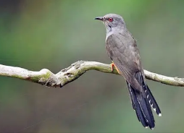
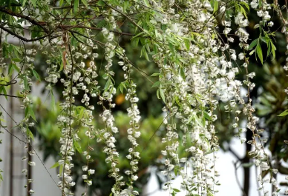
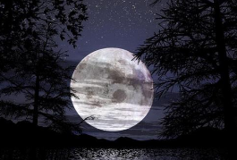
艺术特色
1.融情入景，景中见情，情景交融。
诗中的杨花、子规都是渲染气氛的物象，展示了凄楚、黯淡的氛围。诗人以此烘托悲苦的心情。
子规
2.客观事物人格化，抒情强烈深沉。
将“愁心”寄予明月，化抽象情感为具体物象，体现了诗歌的浪漫主义色彩。抒发了诗人对友人的同情关切之情。
杨花
明月

Slide 19

合作探究
如何理解古诗词的思想内容？
方法指导
古人云：诗言志。但古典诗词中往往不是直接表露思想感情，而是借助于某一种文学手段（诗化的语言等）曲折、隐晦地表达。因此，在理解古诗词时，就需要联系背景，结合手法等进行分析。

Slide 20
合作探究
1.根据日常文言词汇的积累，扫清字词障碍，读懂诗词的主要内容。首先要通读诗词，从整体上去理解诗词内容。对于相对较难的诗词，要耐心多读，反复推敲，以便将诗词的前后内容联系起来理解。
2.联系作者的生平事迹、心路历程。如辛弃疾曾在抗金斗争的最前线出生入死，南归后又遭到投降派的排挤和打击，所以他的词多为回忆过去如火如荼的战斗生活，或表达报国无门的愤懑情绪；而陶渊明的诗，主要描写田园风光，抒发隐逸情怀；陆游的诗多与爱国有关，渴望朝廷收复失地。

Slide 21
合作探究
3.重视诗题的作用。诗题往往对诗词的内容和情感有提示作用，有的诗题直接反映诗歌的主要内容，揭示作者的情感和情趣。但要注意词的词牌名与题目的区别。
4.根据诗词的题材来阅读。不同的题材，内容自然不一样。如边塞诗以描写边塞风光，反映将士生活及报国情怀为主；田园诗往往描写美丽的自然风光，抒发作者热爱自然、向往田园生活的情感。

Slide 22
主旨归纳
这首诗借月抒发了诗人对友人的思念、同情和关切之情。在《闻王昌龄左迁龙标遥有此寄》中，诗人以形象思维的方式，通过对景物的描写，借助月亮来表达对友人不幸遭遇贬镝的深切同情以及对友人的关切、安慰之情。

Slide 23
板书设计
闻王昌龄左迁龙标遥有此寄 李 白
写景点时令---飘零之感
叙事表惊悉---迁谪之远
抒情表牵挂---情深意长
写景，隐含同情
叙事，深切挂念
抒情，关怀牵挂

Slide 24
课堂检测
（1）作者为何“寄愁心与明月”？运用了什么修辞手法？
（2）你从哪些诗句可看出龙标这被贬之地极偏远?
远在扬州、行止不定的诗人只好把一片深情托付给千里明月，向老友遥致思念之忧了。运用了拟人的修辞手法。
这里既有对老友遭遇的深刻忧虑，也有对当时现实的愤慨不平，有恳切的思念，也有热诚的关怀。
闻道龙标过五溪，随君直到夜郎西。

Slide 25
课堂检测
（3）诗中哪个词真实集中体现了作者的感情？
（4）本诗借月抒发了诗人怎样的思想感情？
愁心
这首诗借月抒发了诗人对友人的思念、同情和关切之情。

